Slide 1
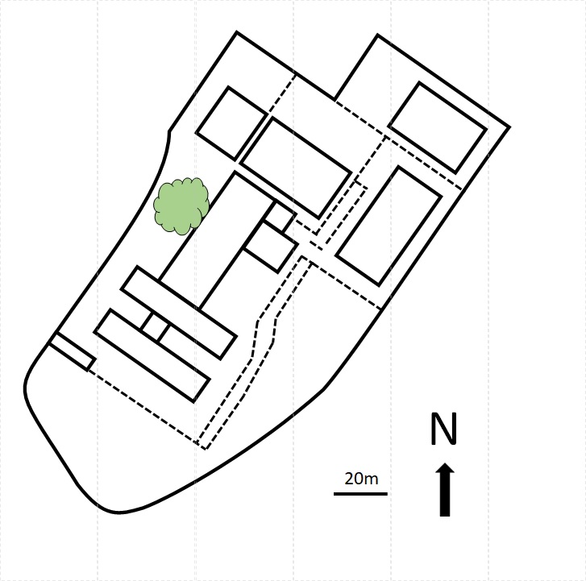
Gramado
Bloco novo
Bloco novo
Espaço gramado e arborizado
p/ atividades
Gramado
Bloco novo
Estacionamento
Bloco novo
Bloco novo
Vivência
Qu
i
osque
Anexo
Gramado
Ginásio
Vestiário
Convivência
Horta
BIBLIOTECA Comunitária
Carros

Slide 2
Gramado
Bloco novo
Gramado
Estacionamento
Bloco novo
Espaço gramado e arborizado
p/ atividades
Vivência
Quiosque
Gramado
Ginásio
Vestiário
Vivência
Horta
Carros

Slide 3
Estacionamento
Vivência
Espaço gramado e arborizado
p/ atividades
Gramado
Ginásio
Vestiário
Vivência
Carros

Slide 4
